Slide 1
KI IM DESIGNSTUDIUM
Leitlinien, Ziele und didaktische Operationalisierung
Fachbereich Gestaltung & Medien
Praxisbeispiel: Masterarbeit der Absolventin von Hanne Thomaßen
Kernthese
KI ist kein Zusatzwerkzeug am Rand, sondern Teil veränderter Entwurfs-, Forschungs- und Prüfungspraxis.
Fachbereich Gestaltung & Medien · KI + Designlehre · Entwurf Präsentation
1

Slide 2
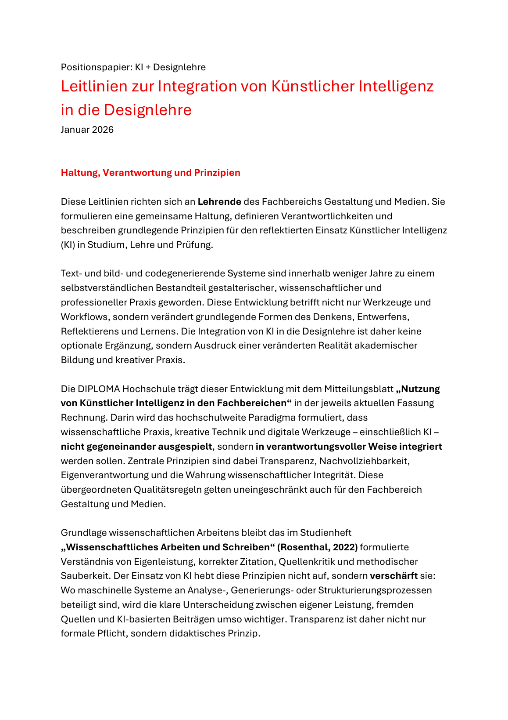
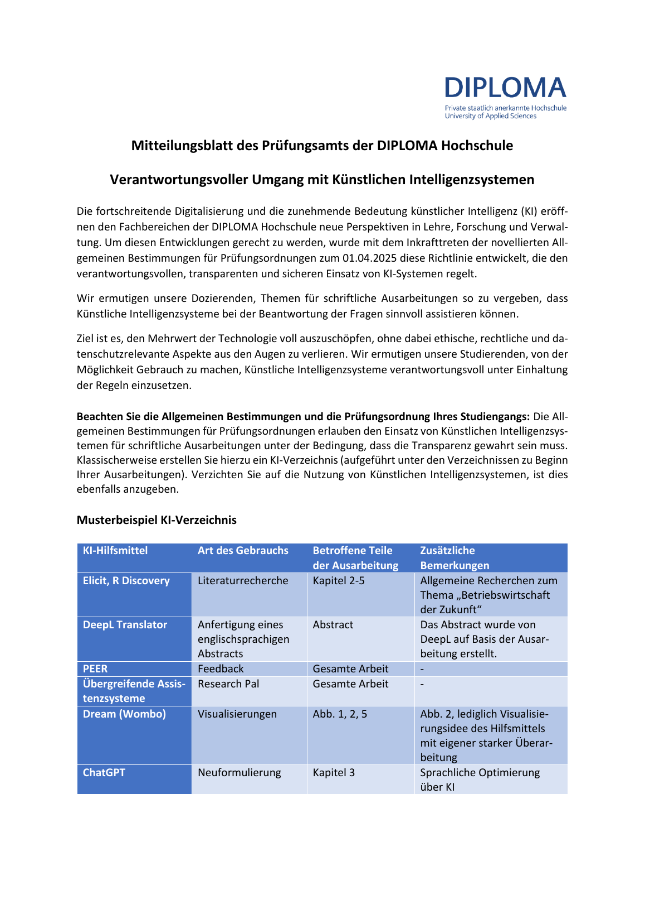
01 · ORIENTIERUNG
Worum es insgesamt geht
Nicht KI erlauben oder verbieten, sondern verantwortliches Gestalten unter KI-Bedingungen lernen.
Transparenz: KI-Nutzung wird sichtbar und nachvollziehbar.
Eigenverantwortung: Richtigkeit, Quellen, Argumentation und Gestaltung bleiben menschliche Verantwortung.
Integrität: eigene Leistung, fremde Quellen und KI-Anteile werden sauber getrennt.
Designkompetenz: KI-Ergebnisse werden geprüft, kontextualisiert, weiterentwickelt oder verworfen.
Für Nichtfachleute: Design ist nicht „schöne Oberfläche“, sondern Problemfassung, Konzept, Iteration, Wirkung und Begründung.
Leitlinie Fachbereich
Hochschulweiter Rahmen
Fachbereich Gestaltung & Medien · KI + Designlehre · Entwurf Präsentation
2

Slide 3
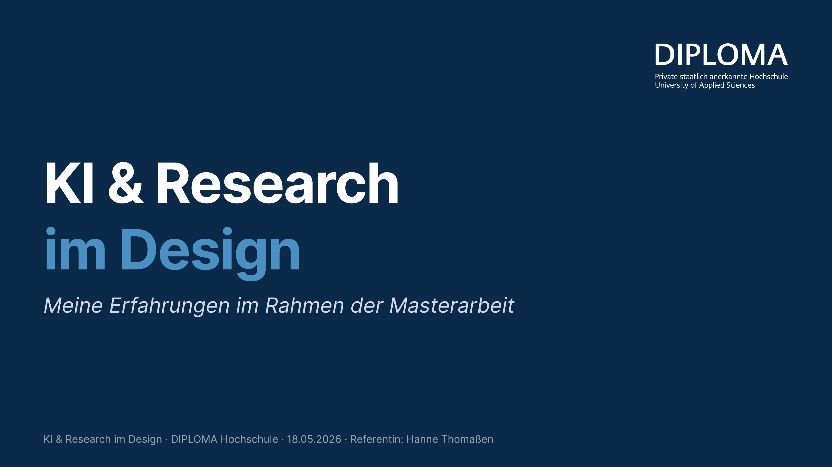
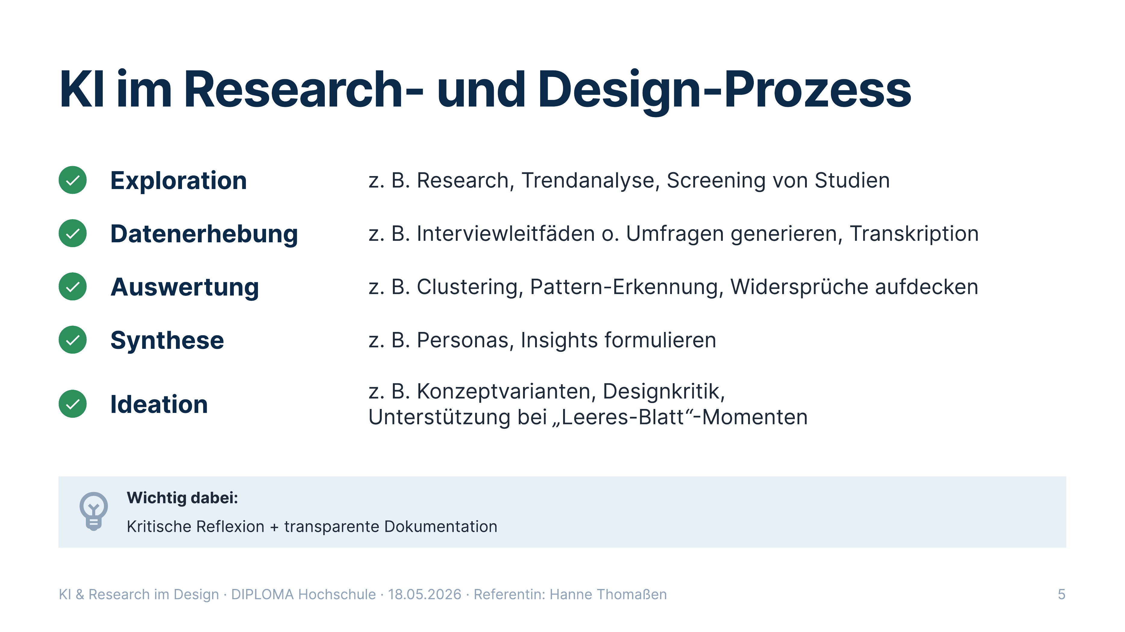
02 · SPEZIFIK DES DESIGNS
Warum Design anders ist
KI wirkt im Design nicht nur auf Texte, sondern auf den gesamten Entwurfsprozess.
Research, Trendanalyse, Studien-Screening
Interviewleitfäden, Transkription, Clustering
Personas, Insights, Szenarien, Konzeptvarianten
Bild, Layout, Stil, Variation, Designkritik
Designpädagogischer Schlüssel
MACHEN: analog, sinnlich, experimentell
STEUERN: digital, promptbasiert, variierend
Kompetenz entsteht in der bewussten Verschränkung beider Modi.
Hanne Thomaßen zeigt KI als Co-Researcher im Prozess: Exploration, Auswertung, Synthese, Ideation.
Fachbereich Gestaltung & Medien · KI + Designlehre · Entwurf Präsentation
3

Slide 4
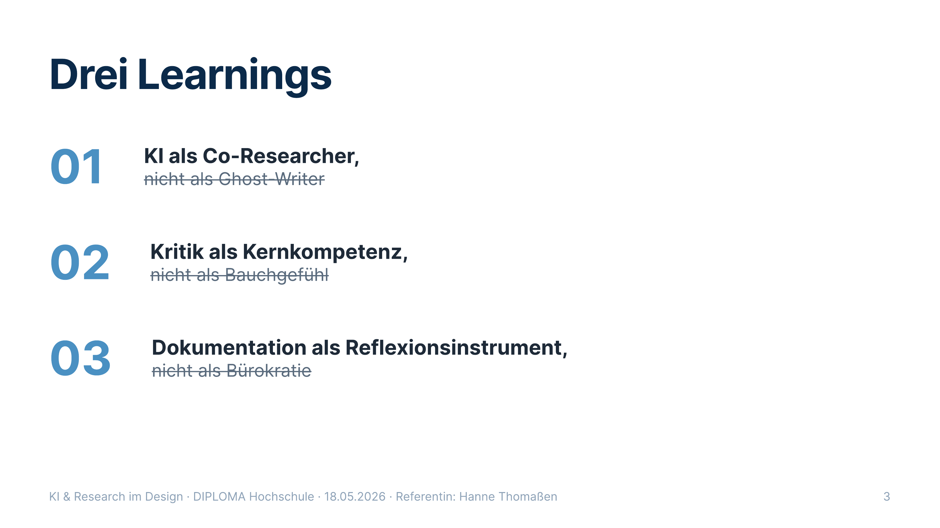
03 · ZIELE
Designpädagogische Dimension
Die Leitlinie ist ein Kompetenzmodell. Sie macht KI-Einsatz lehrbar, prüfbar und fachlich diskutierbar.
1
Integrität & Verantwortung
KI ist Werkzeug; Verantwortung bleibt beim Menschen.
2
Kritisches KI-Verständnis
Outputs werden analysiert, verglichen, begrenzt und geprüft.
3
Eigenständigkeit durch Machen + Steuern
Nicht Output zählt, sondern Steuerung, Auswahl und Weiterentwicklung.
4
Transparenz als Methode
Dokumentation macht Denk- und Designprozesse sichtbar.
5
Wissenschaftliche Methodik und Forschungsnähe
KI vertieft Research – sie ersetzt ihn nicht.
Passung im Beispiel Hanne Thomaßen: Co-Researcher, Kritik und Dokumentation entsprechen exakt den drei didaktischen Kernbewegungen der Leitlinie.
Fachbereich Gestaltung & Medien · KI + Designlehre · Entwurf Präsentation
4

Slide 5
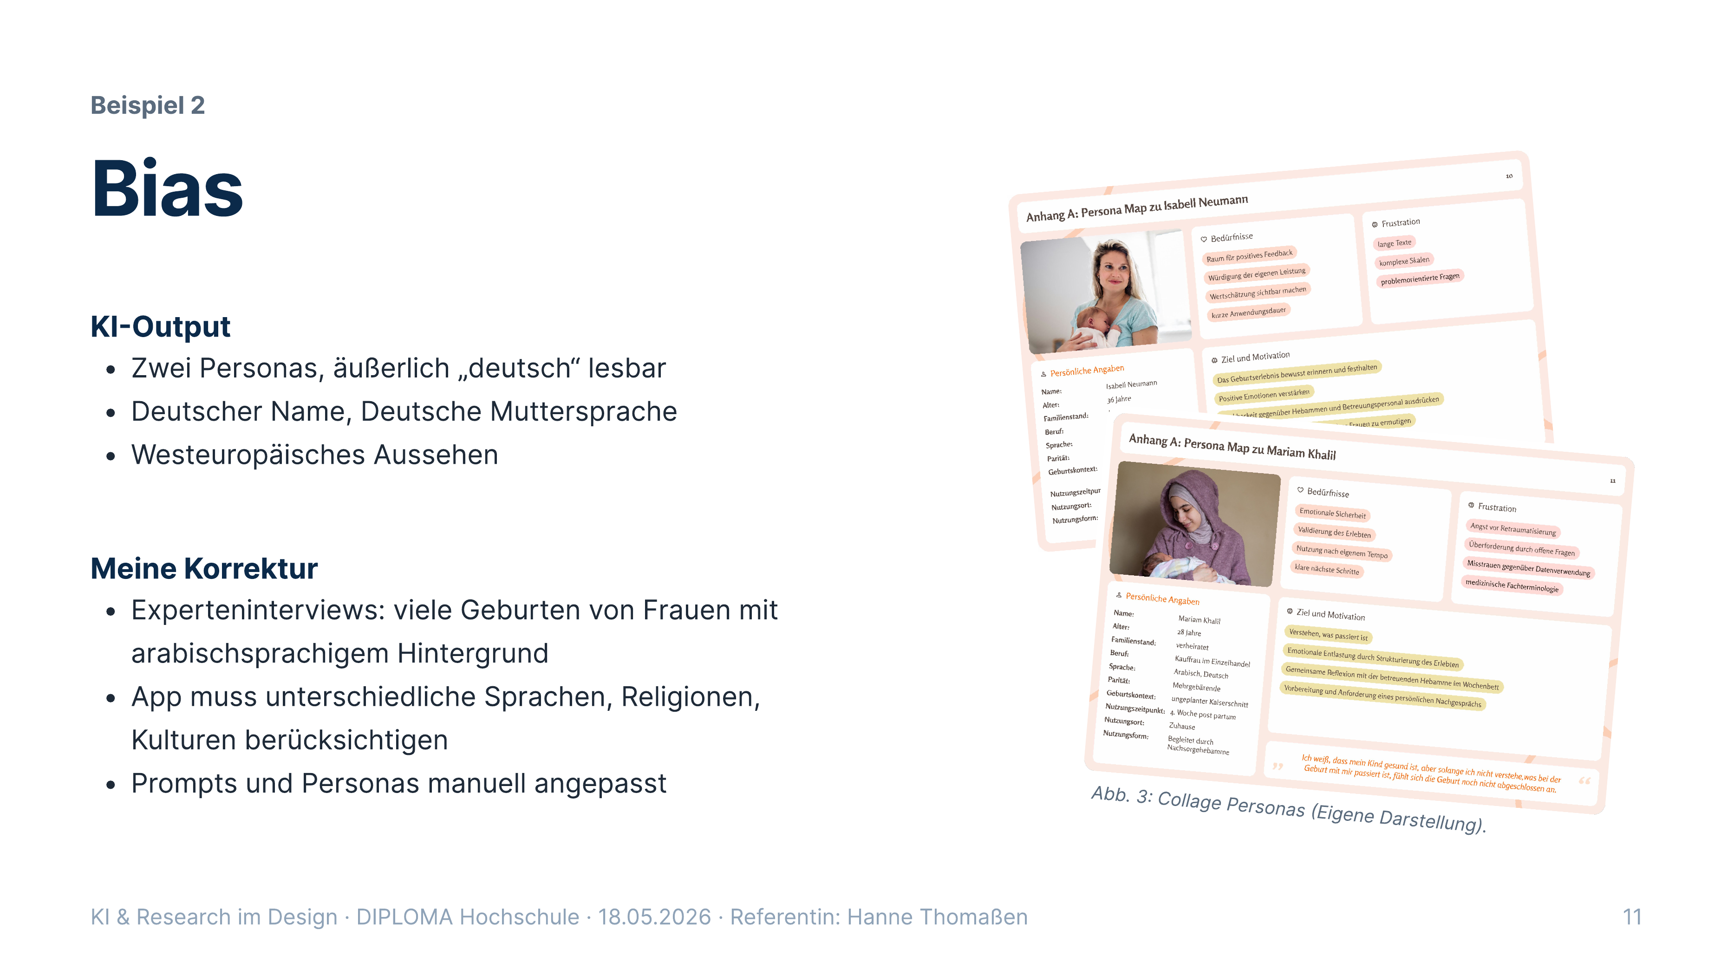
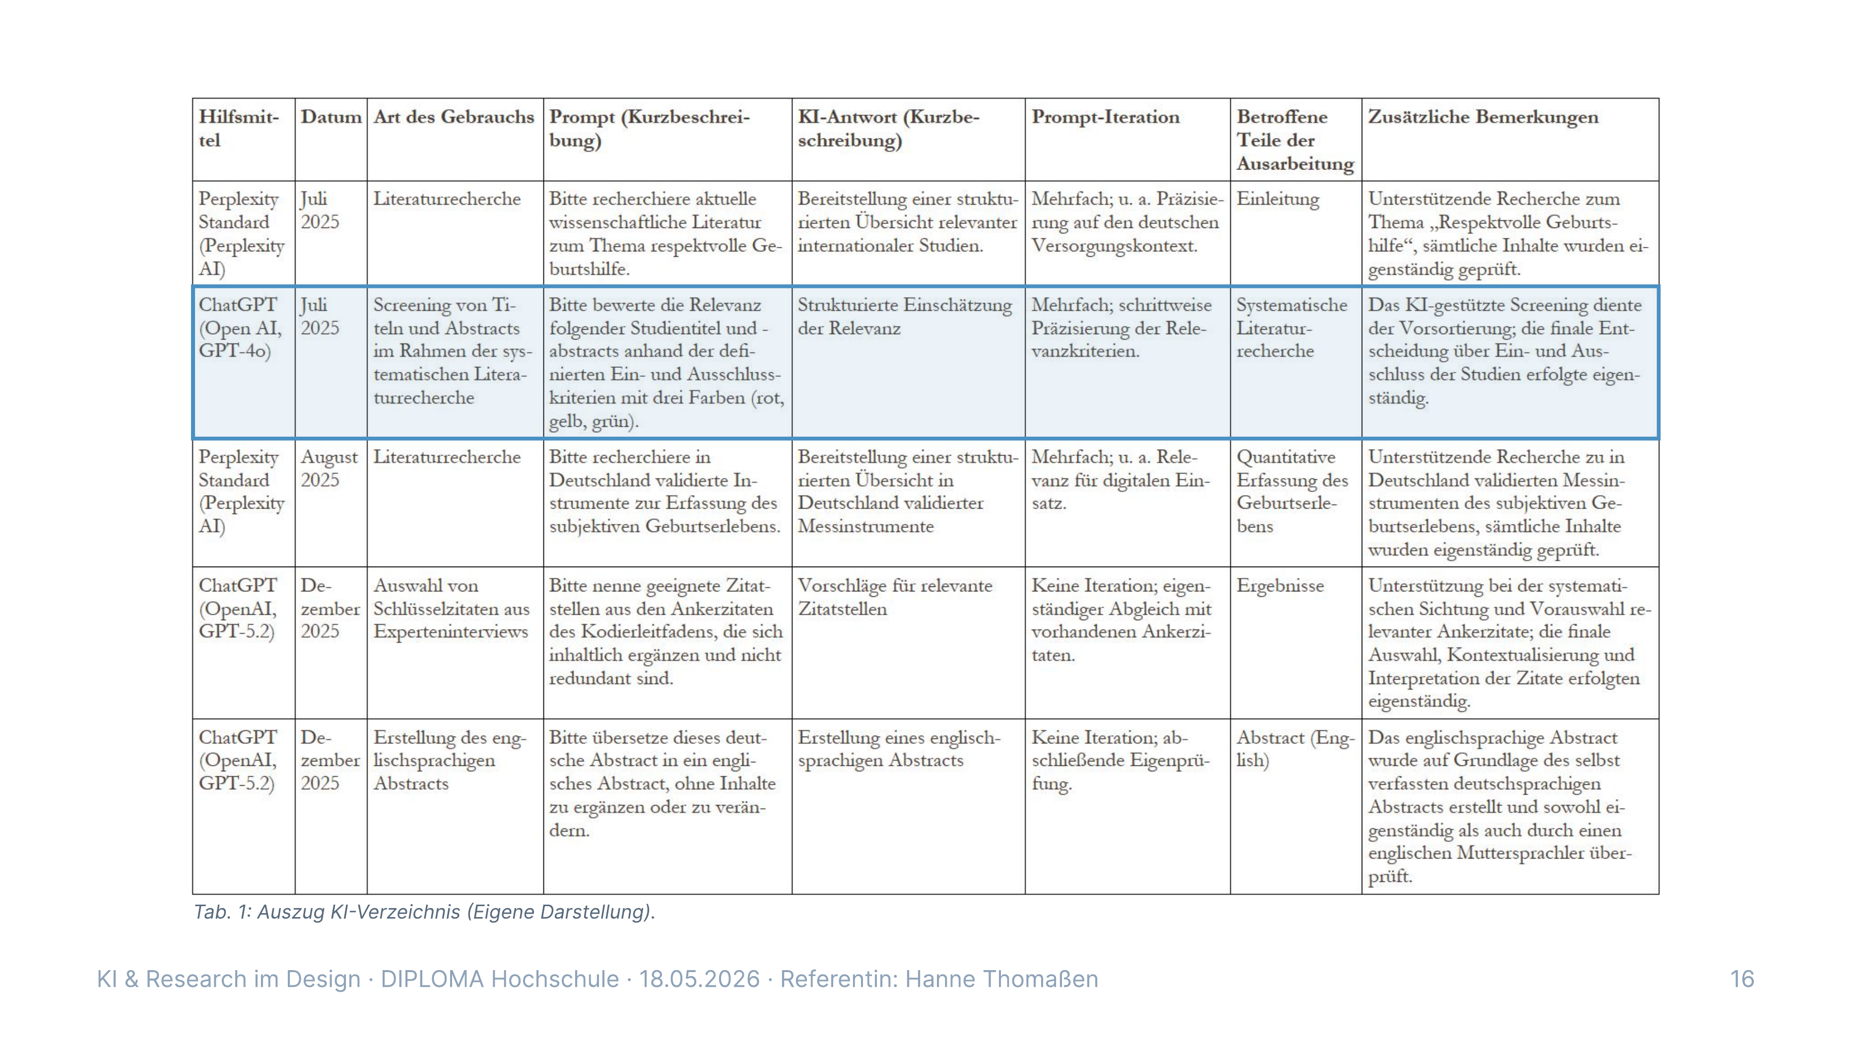
04 · QUALITÄTSSICHERUNG
Kritik und Dokumentation statt Bauchgefühl
Die Leitlinie wird dann wirksam, wenn Studierende KI fachlich korrigieren und dokumentieren.
Am Bsp.:
Bias wird nicht hingenommen: Personas wurden nach Experteninterviews kulturell und sprachlich korrigiert.
Dokumentation ist Reflexion: KI-Verzeichnis zeigt Tool, Gebrauch, Prompt, Antwort, Iteration, betroffene Teile und Bemerkungen.
Das entspricht dem Kern der Leitlinie: Nachvollziehbarkeit, Eigenleistung und kritische Urteilskraft.
Indikation Lehre: Wer KI einsetzt, muss zeigen, wo die eigene Designentscheidung stattfindet.
Fachbereich Gestaltung & Medien · KI + Designlehre · Entwurf Präsentation
6

Slide 6
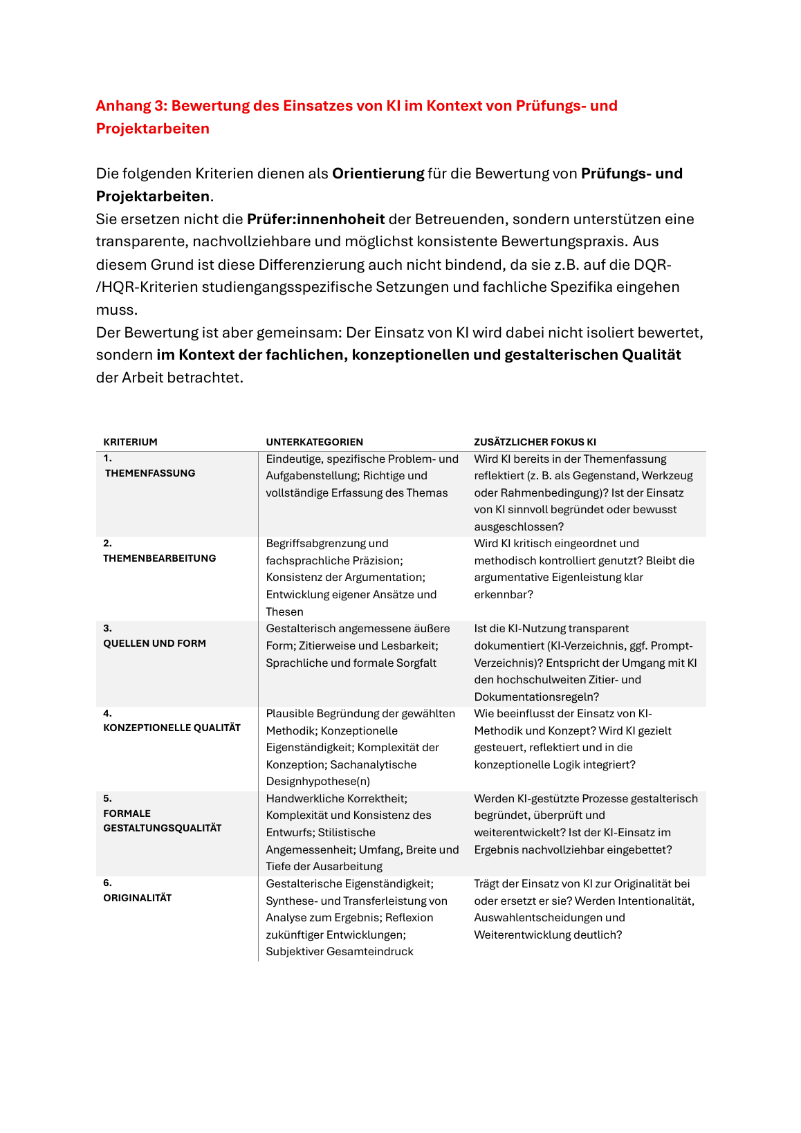
05 · AUSWIRKUNGEN
Was sich in Prüfungsleistungen verändert
Bewertet wird nicht der KI-Output isoliert, sondern fachliche Steuerung, konzeptionelle Qualität, Originalität und nachvollziehbare Eigenleistung.
Projektarbeiten
Dokumentationen
Prozessdokumentation, Variantenvergleich, bewusste KI-freie und KI-gestützte Phasen.
Entscheidungen, Iterationen und Verwürfe werden Teil der fachlichen Argumentation.
Abschlussarbeiten
Bewertung
Methodenteil, KI-Verzeichnis, ggf. Prompt-Verzeichnis und Fußnoten müssen logisch zusammenpassen.
Themenfassung, Quellen/Form, Konzeptqualität, formale Gestaltung und Originalität erhalten einen KI-spezifischen Fokus.
Abschlussfazit
Die Leitlinie führt nicht zu mehr Bürokratie, sondern zu besser sichtbarer Designkompetenz.
Fachbereich Gestaltung & Medien · KI + Designlehre · Entwurf Präsentation
7

